Slide 1

Nabídka pro školy 2025/26
PREV education, s.r.o.
Odborná organizace pro prevenci rizikového chování
📍 Adresa: Gajdošova 7, 615 00 Brno
📞 Telefon: +420 777 916 276
✉E-mail: prev@prev.cz
🌐 Web: www.prev.cz

Slide 2

Selektivní primární prevence
Dotazník pro TU
Mapovací lekce + plán
Intervenční programy
Pedagogové, vedení
Rodiče
Individuální práce

Slide 3

Screening rizikového chování
1 vyučovací hodina
1 třída
6.-8. ročník ZŠ

Slide 4

Krizová intervence – rizikové chování, akt. situace
Okamžitá podpora
On-line forma
Podpora
Konzultace
Návazné služby

Slide 5

EDU-FUN-TASTIC
Interaktivní program reagující na aktuální trendy rizikového chování u dospívajících:
Nové drogy * Sebepoškozování * PPP
Obsah:
Rozhovor s klienty, kteří tyto problémy řešili
Edukativní prezentace poutavou formou
Dokumentární film o příčinách a dopadech
Kontakty na odborná zařízení
Zdravé copingové strategie
Příjemná atmosféra ☺
Cílová skupina:
Žáci ZŠ (8. a 9. třídy) a SŠ
Délka: 70 minut
EDU-FUN-TASTIC

Slide 6
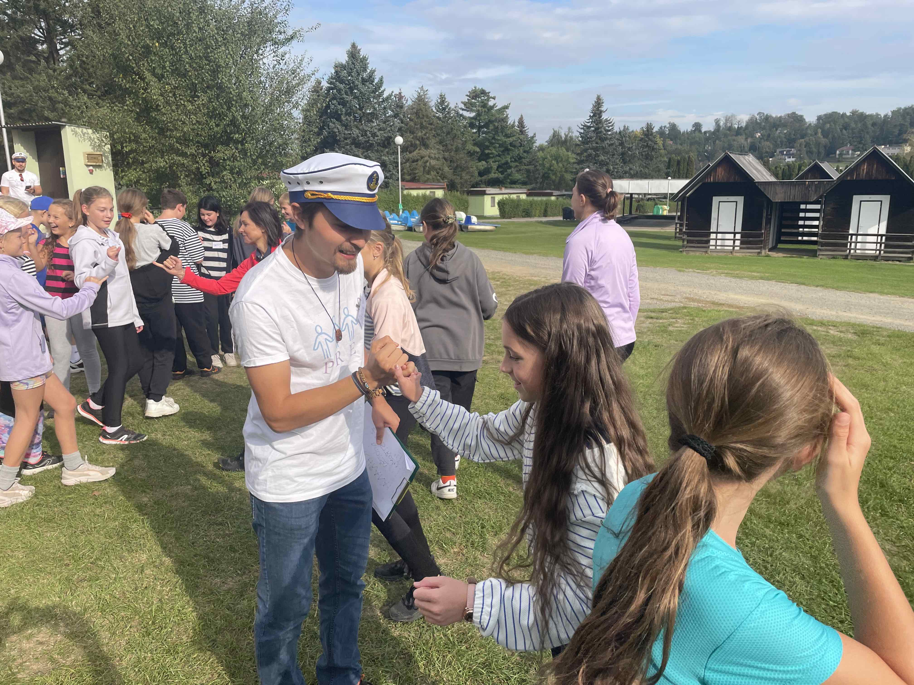
Adaptační den, adaptační kurz
Stmelení a nastartování kolektivu
a třídního učitele
Mapování situace ve třídě
Zážitková forma
Podrobná zpráva a doporučení
Program „Vyplouváme“
6 hod., 6. třída
Adaptační kurzy – 2-3 dny
1. roč. SŠ

Slide 7

Kurzy pro pedagogy
Krizová intervence ve školství
Nové trendy v oblasti RCH u dětí
Prevence vyhoření
Wellbeing
SUPERVIZE, KOUČOVÁNÍ

Slide 8

Zážitkové exkurze, výlety, hory, stáže, …

Slide 9
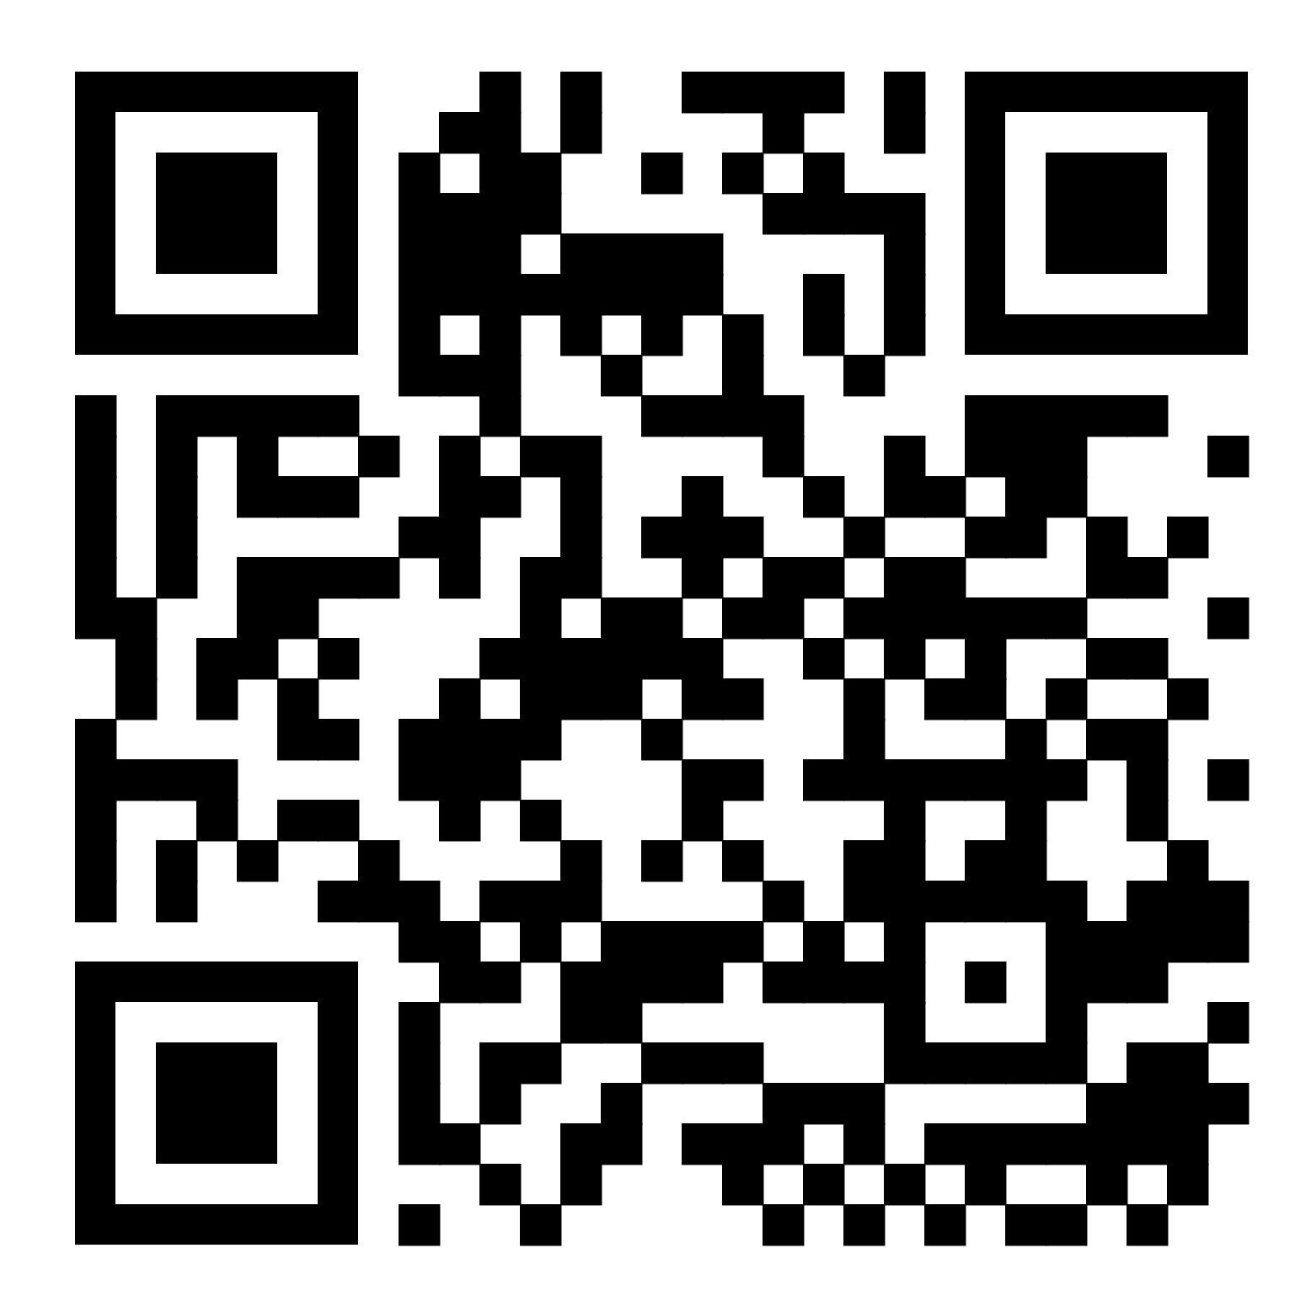
Děkuji za pozornost ☺
PREV education, s.r.o.
Mgr. Ivana Sugar
📱 Tel.: 731 106 475
✉ E-mail: prev@prev.cz
www.prev.cz
KONTAKT A OBJEDNÁVKY

